Slide 2
9
我和妈妈
李文玲
马楠

Slide 3


Slide 4
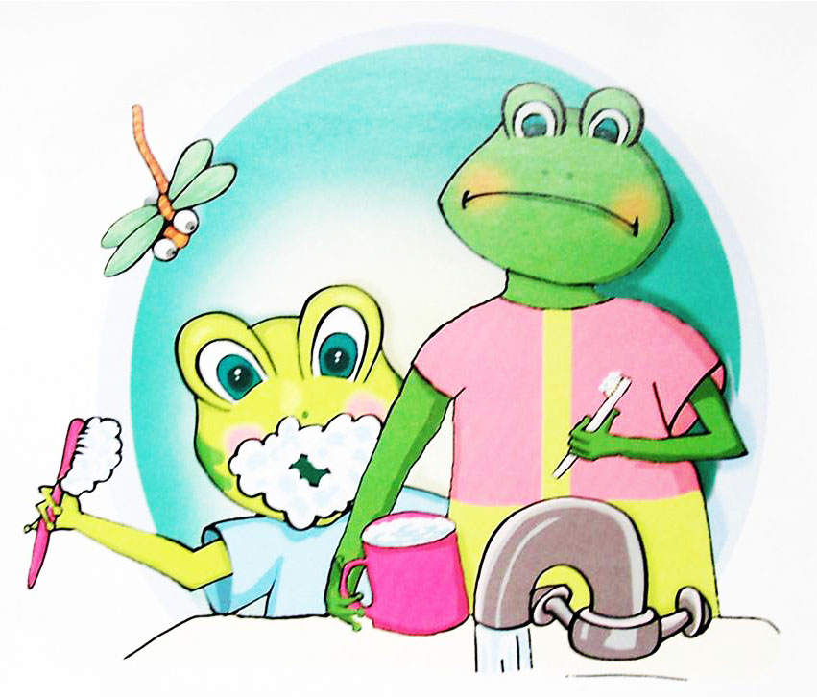
妈妈刷牙，我也刷。
1

Slide 5
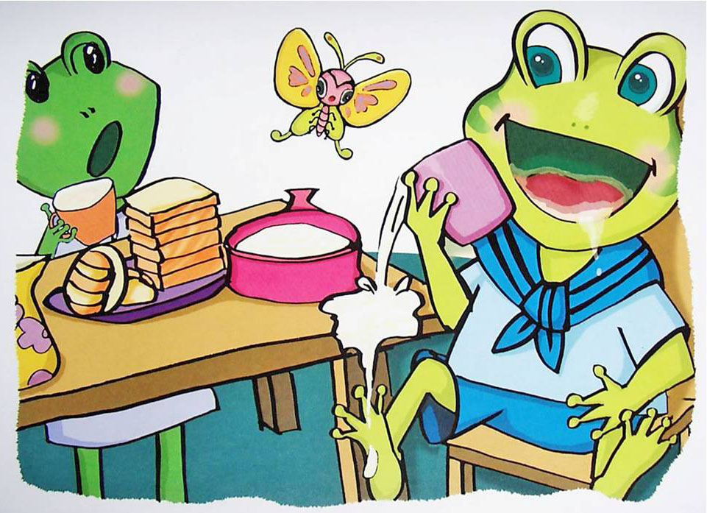
妈妈喝奶，我也喝。
2

Slide 6
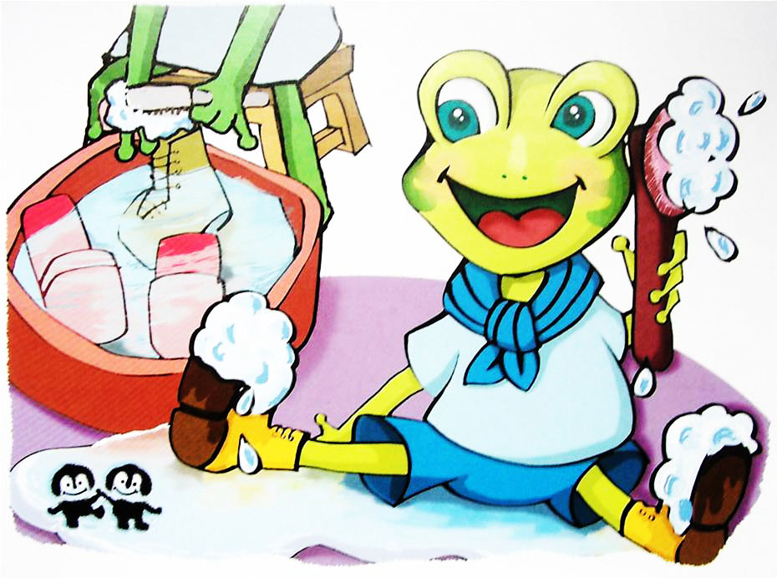
妈妈刷鞋，我也刷。
3

Slide 7
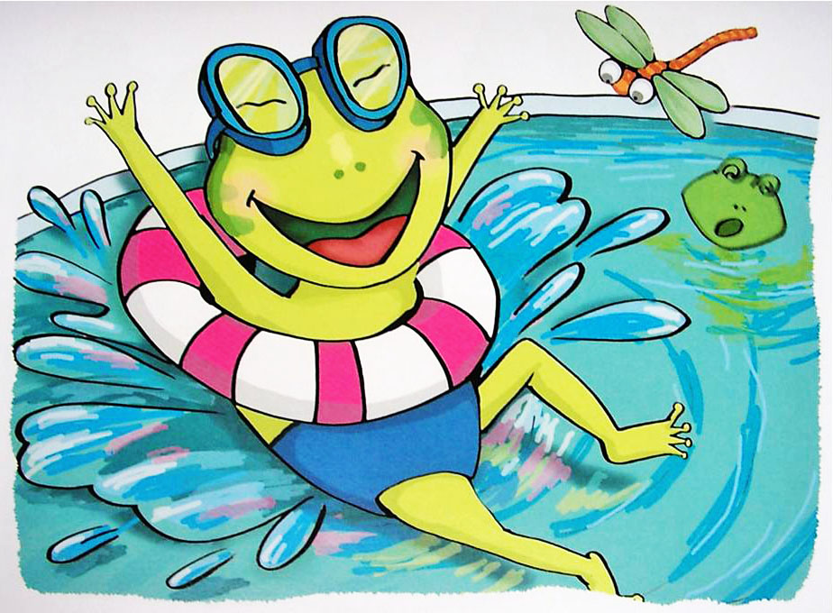
妈妈游泳，我也游。
4

Slide 8
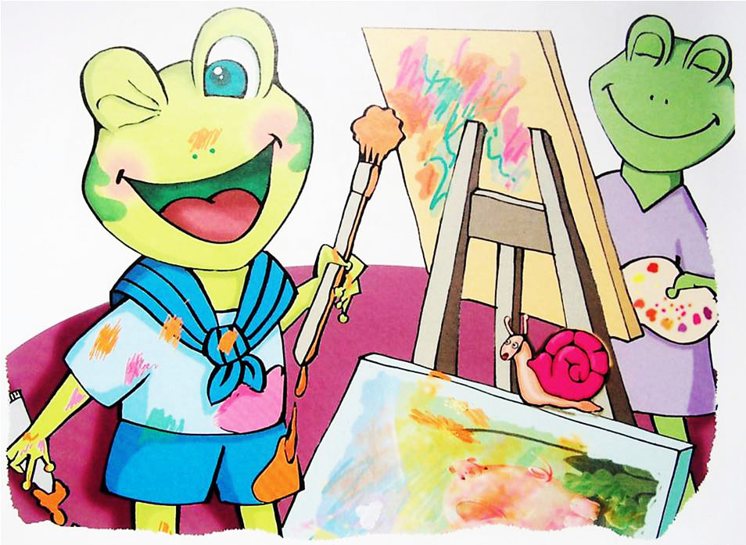
妈妈画画，我也画。
5

Slide 9
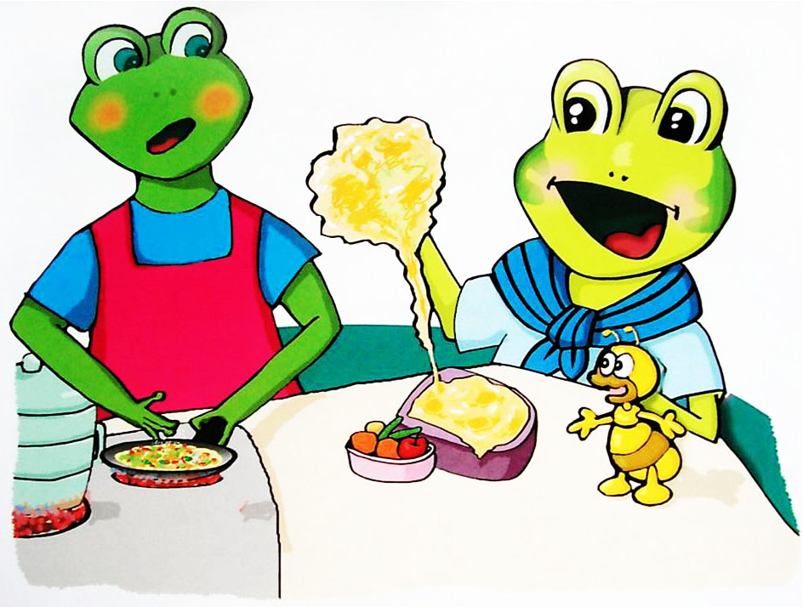
妈妈做饭，我也做。
6

Slide 10
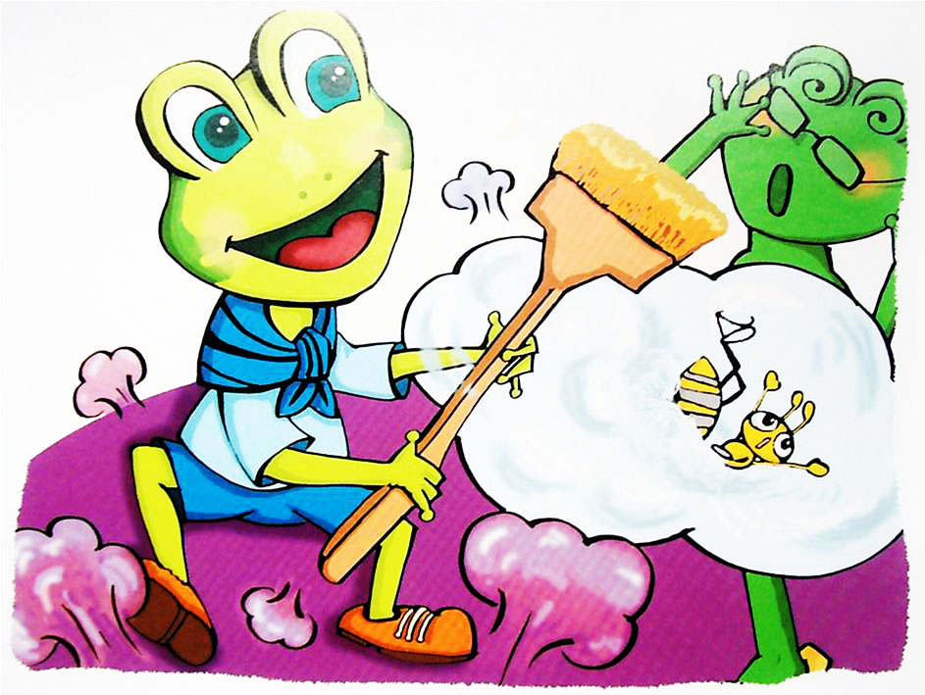
妈妈扫地，我也扫。
7

Slide 11
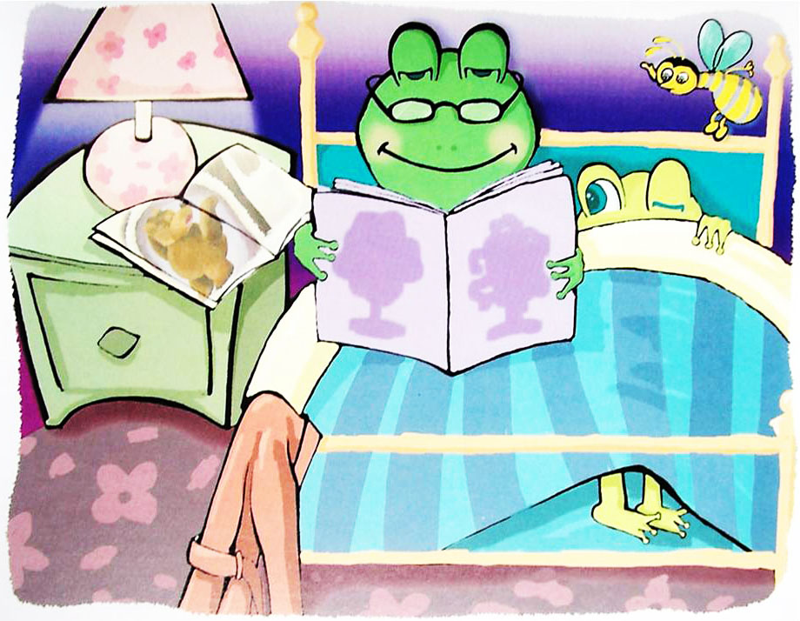
妈妈看书，我睡觉。
8

